Slide 1
Ранняя профилизация
младших школьников
средствами пособий
издательства «Планета»

Slide 2
Азбука профессий

Slide 3
Азбука профессий

Slide 4
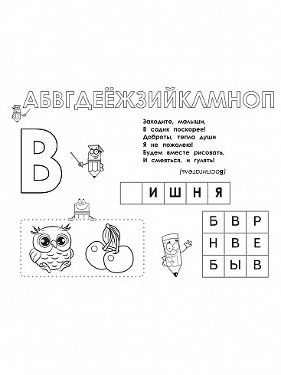
Азбука профессий

Slide 5
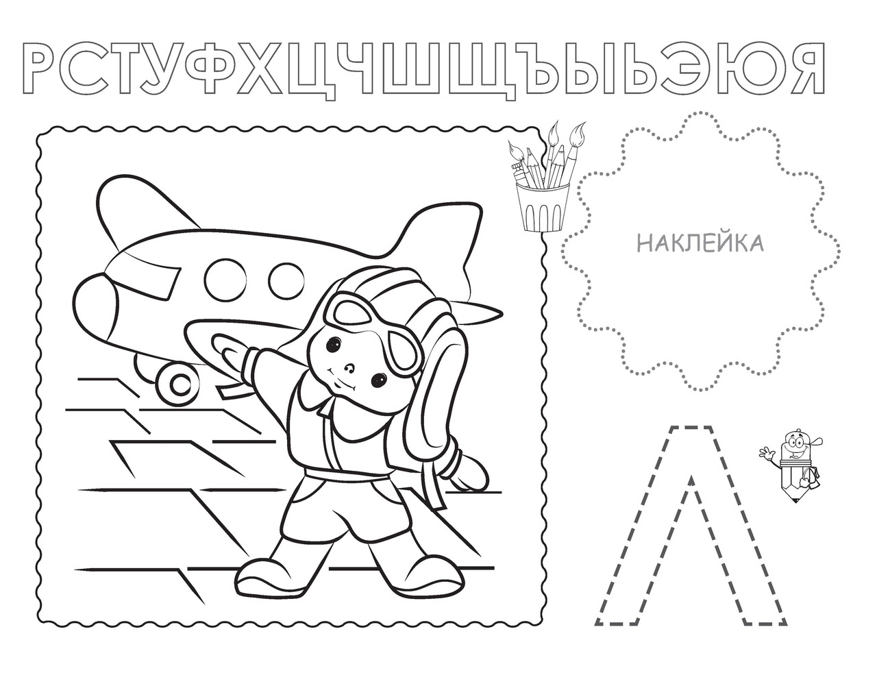
Азбука профессий

Slide 6
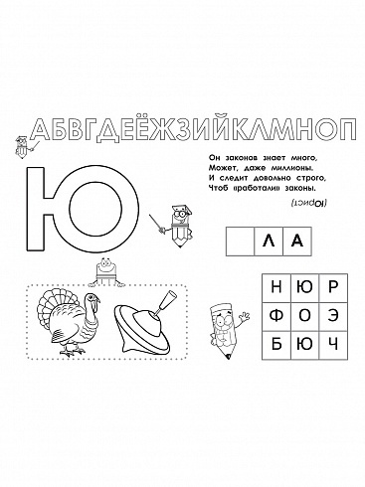
Азбука профессий

Slide 7
Мир вокруг нас

Slide 8
Мир вокруг нас

Slide 9
Мир вокруг нас

Slide 10
Мир вокруг нас

Slide 11
Мир вокруг нас

Slide 12
Мир вокруг нас

Slide 13
Мир вокруг нас

Slide 14
Мир вокруг нас

Slide 15
Мир вокруг нас

Slide 16
Cайт издательства «Планета»: www.planeta-kniga.ru Интернет-магазин:roslit.ru

